Slide 1


PLANO DE TRABALHO DA FISCALIZAÇÃO

Slide 2


Plano de Fiscalização
DADOS GERAIS 2019
Previsão de 3.800 ações de Fiscalização;
2.200 obras ou 58%;
Custo estimado de R$ 3.257.607,00
Gasto com pessoal R$ 1.825.506,00 (56%)
OBJETIVOS PARA FISCALIZAÇÃO DE 2020
Ampliar e Aprimorar as Ações de Fiscalização;
Implantar as novas regionais;
Primar pela excelência da Fiscalização;
Compreender as dificuldades e potencialidades de cada região do estado, propondo ações direcionadas.

Slide 3
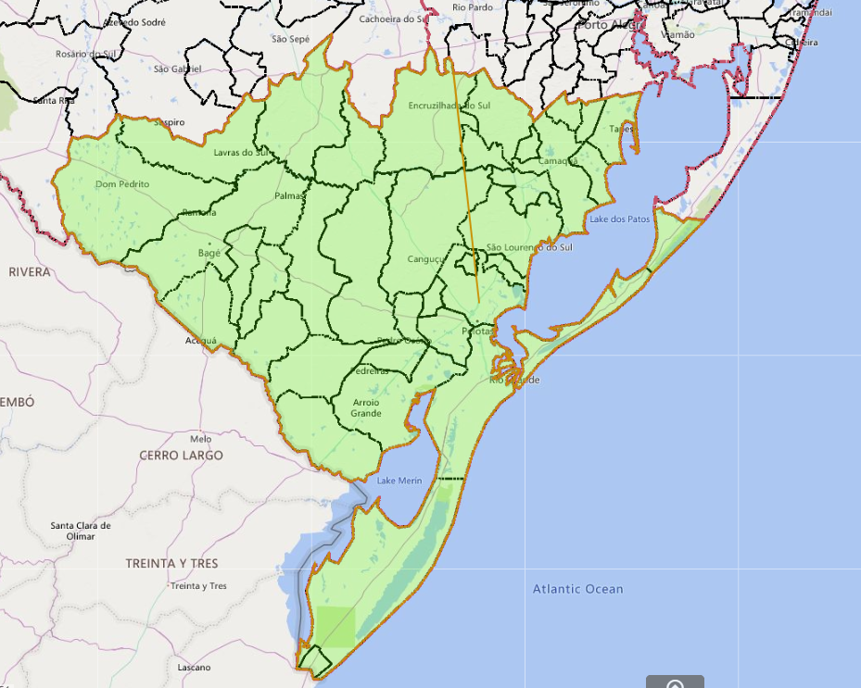
Regional Pelotas – Principais Dados
38 Cidades
1.208.823 Habitantes
1.066 Arquitetos e Urbanistas ativos
125 empresas registradas
82 Denúncias cadastradas
83.165 RRTs emitidos
715 Relatórios de Fiscalização
320 ou 44% emitidos em 2019

Slide 4
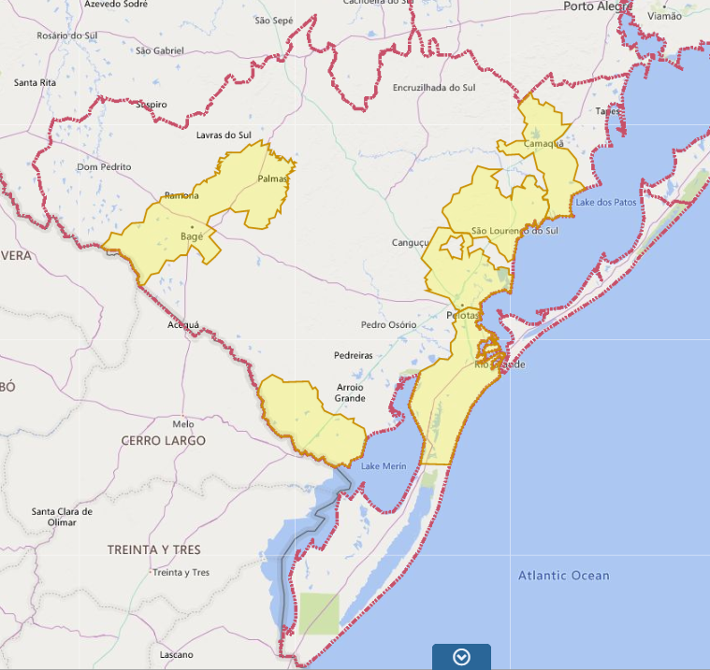
Regional Pelotas - Planejamento
5 cidades, além de Pelotas, possuem mais de 20 arquitetos e urbanistas;
Previsão de 6 semanas de viagem com atendimento;
Previsão de 13 semanas de ação de fiscalização no interior, contemplando todas as cidades da região;
20 ações de fiscalização na cidade de Pelotas – 10 obras por ação;
Total de 655 obras a serem fiscalizadas no ano

Slide 5
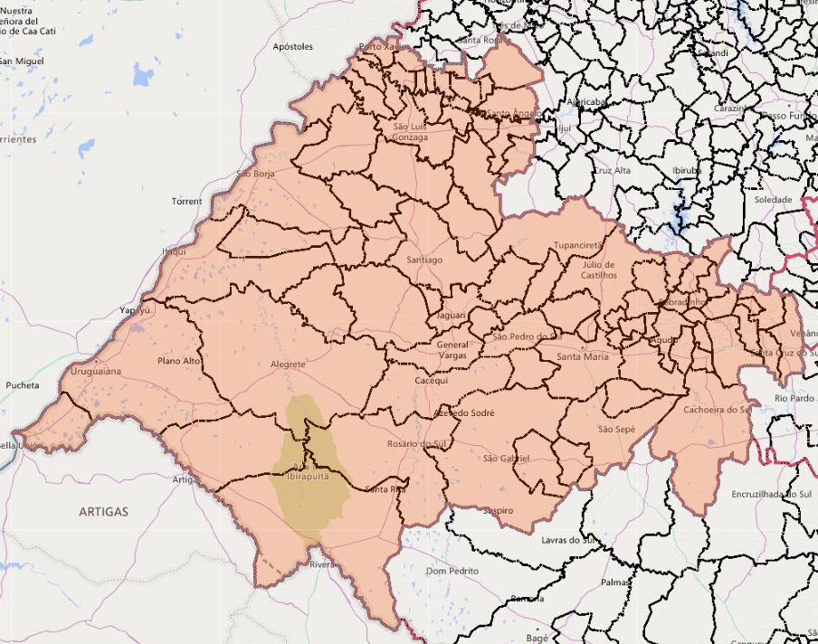
Regional Santa Maria - Principais Dados
87 Cidades
1.681.624 Habitantes
1.414 Arquitetos e Urbanistas ativos
159 empresas registradas
96 Denúncias cadastradas
100.338 RRTs emitidos
794 Relatórios de Fiscalização
272 ou 34% emitidos em 2019

Slide 6
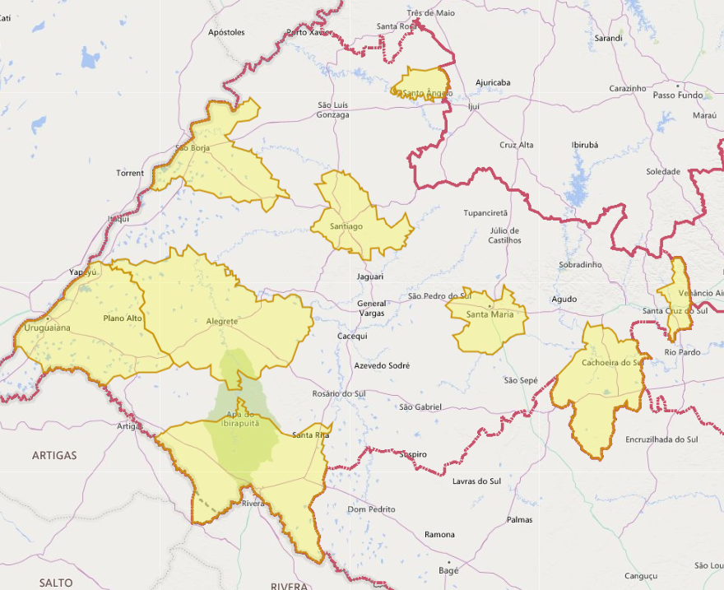
Regional Santa Maria - Planejamento
8 cidades, além de Santa Maria, possuem mais de 20 arquitetos e urbanistas;
Previsão de 13 semanas de viagem com atendimento;
Previsão de 20 semanas de ação de fiscalização no interior, contemplando todas as cidades da região;
10 ações na cidade de Santa Maria, 10 obras por ação;
Total de 500 obras a serem fiscalizadas no ano

Slide 7
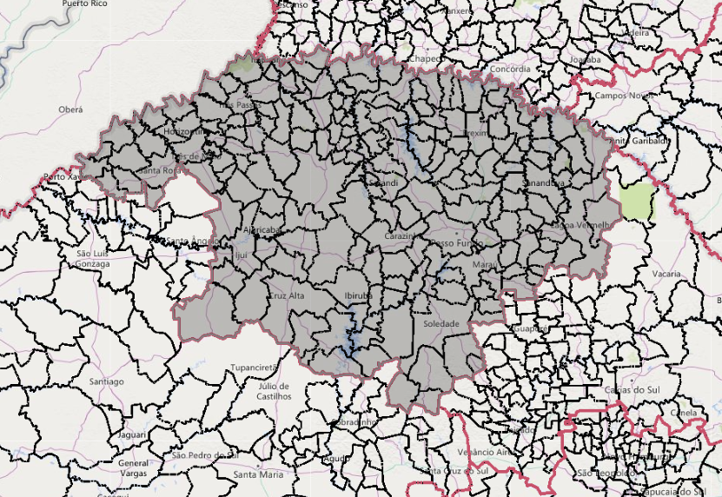
Regional Passo Fundo - Principais Dados
196 Cidades
1.736.326 Habitantes
1.873 Arquitetos e Urbanistas ativos
366 empresas registradas
133 Denúncias cadastradas
147.737 RRTs emitidos
1.102 Relatórios de Fiscalização
380 ou 34% emitidos em 2019

Slide 8
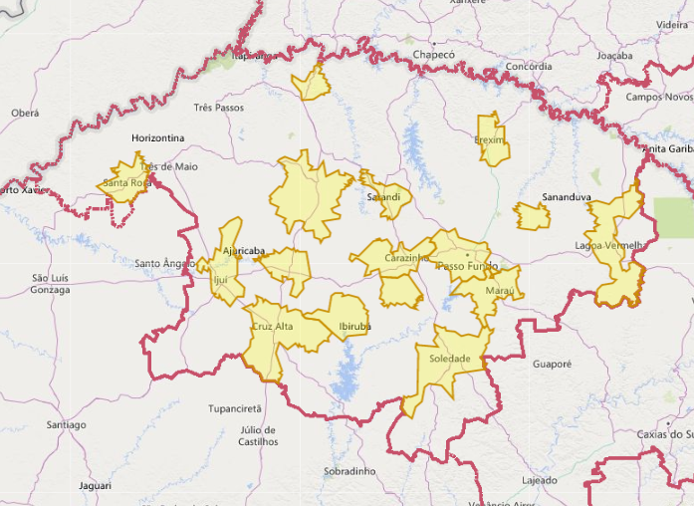
Regional Passo Fundo - Planejamento
15 cidades, além de Passo Fundo, possuem mais de 20 arquitetos e urbanistas;
Previsão de 16 semanas de viagem com atendimento;
Previsão de 16 semanas de ação de fiscalização no interior, 1 semana por mês de fevereiro a maio e 2 semanas a partir de junho;
6 ações na cidade de Passo Fundo;
Total de 380 obras a serem fiscalizadas no ano

Slide 9
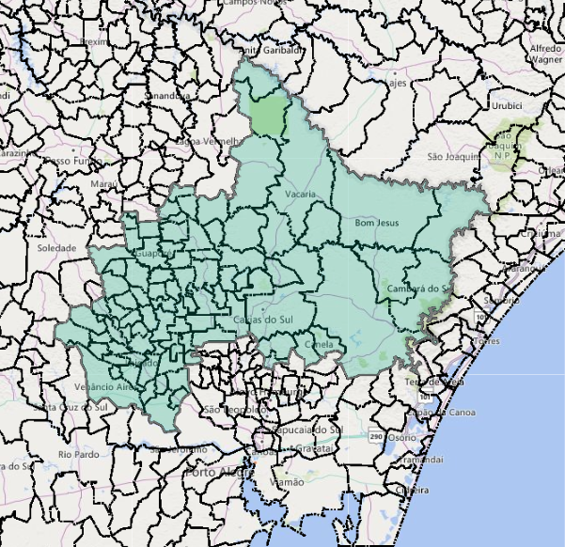
Regional Caxias do Sul - Principais Dados
88 Cidades
1.492.715 Habitantes
2.401 Arquitetos e Urbanistas ativos
494 empresas registradas
186 Denúncias cadastradas
199.121 RRTs emitidos
1.442 Relatórios de Fiscalização
433 ou 30% emitidos em 2019

Slide 10
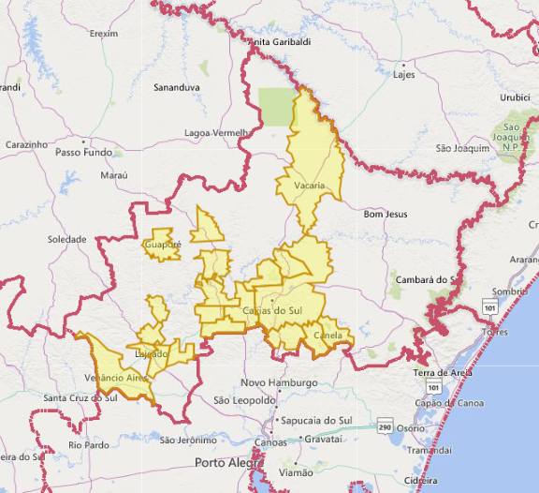
Regional Caxias do Sul - Planejamento
19 cidades, além de Caxias do Sul, possuem mais de 20 arquitetos e urbanistas;
Previsão de 18 semanas de viagem com atendimento;
Previsão de 18 semanas de ação de fiscalização no interior, 1 semana por mês de fevereiro a março e 2 semanas a partir de abril;
8 ações na cidade de Caxias do Sul, 10 obras por ação;
Total de 440 obras a serem fiscalizadas no ano

Slide 11
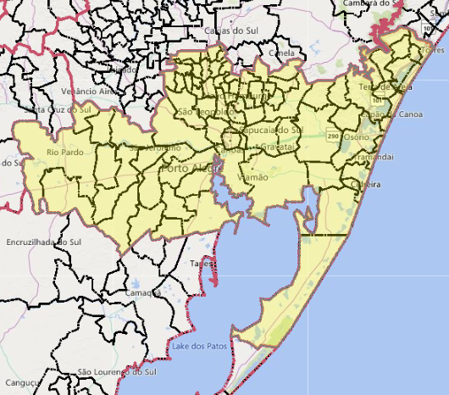
Regional Porto Alegre - Principais Dados
88 Cidades
4.576.044 Habitantes
8.694 Arquitetos e Urbanistas ativos
1.336 empresas registradas
981 Denúncias cadastradas
479.470 RRTs emitidos
3.375 Relatórios de Fiscalização
710 ou 21% emitidos em 2019

Slide 12
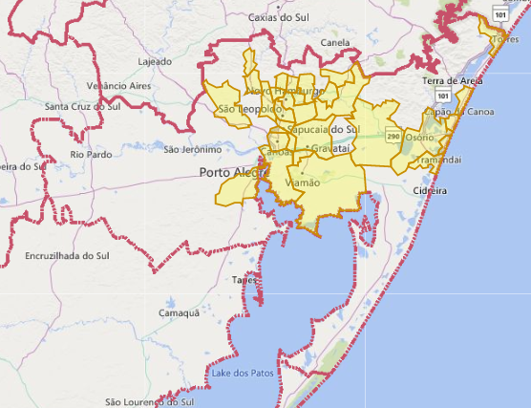


Regional Porto Alegre - Principais Dados
29 cidades, além de Porto Alegre possuem mais de 20 arquitetos e urbanistas, 8 cidades estão em um raio de 50 km;
Previsão de 10 semanas de viagem com atendimento;
Previsão de 40 semanas de ação de fiscalização no interior, contemplando todas as cidades da região;
Total de 1000 obras a serem fiscalizadas no ano
Proposta de 2 fiscais na região

Slide 13
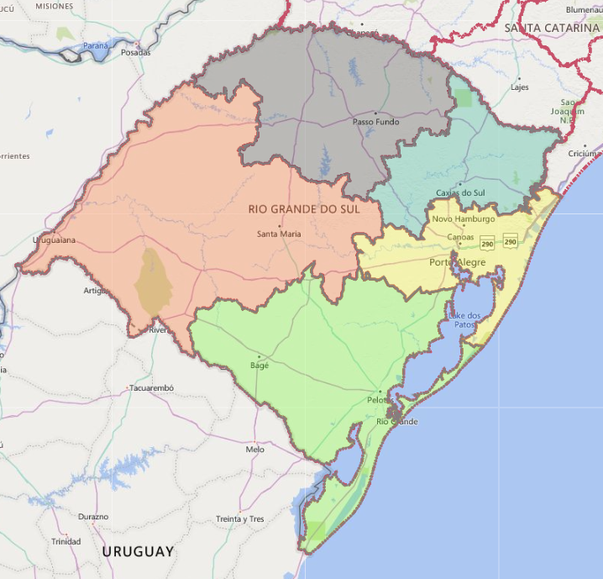
Dados Gerais
Total de ações previstas = 5.213;
Aumento de 34,5% de ações em relação a 2019;
Aumento de 22% nos gastos (Em 2019 R$ 3.257.607,00);
Gasto com pessoal R$ 2.644.450,00 (66%);
Aumento de 45% nos gastos com pessoal (Em 2019 R$ 1.825.506,00).
 | Região | Semanas de Ação | Custos | Frentes de Obras | Meta de Obras | Meta de Feiras
6 Fiscais | Pelotas | 13 | R$346.468,00 |  | 655 | 8
 | Santa Maria | 20 | R$386.000,00 |  | 500 | 12
 | Passo Fundo | 16 | R$432.362,00 |  | 380 | 12
 | Caxias do Sul | 18 | R$394.380,00 |  | 440 | 12
 | Porto Alegre | 40 | R$2.429.330,00 |  | 1000 | 24
 | Sede |  |  |  |  |  | Denúncias | Atendimentos | Empresas | Auditoria de RRTs | Impugnação de Editais
F1 |  |  |  |  |  |  | 300 | 1000
F2 |  |  |  |  |  |  |  |  | 380
F3 |  |  |  |  |  |  |  |  |  | 300 | 90
Totais |  | 107 | R$3.988.540,00 |  | 2975 | 68 | 300 | 1000 | 380 | 400 | 90

Slide 14
INDICADOR RELACIONADO AO ATENDIMENTO DE DENÚNCIAS | ÍNDICE DE DENÚNCIAS ATENDIDAS EM ATÉ 5 DIAS ÚTEIS |  | RESULTADO = 38% | RESULTADO = 63%
 | FÓRMULA (%) | NÚMERO DE DENÚNCIAS ATENDIDAS EM ATÉ 5 DIAS ÚTEIS | 25 | 26
 |  | NÚMERO TOTAL DE DENÚNCIAS RECEBIDAS | 65 | 41
INDICADOR RELACIONADO AO ATENDIMENTO DE DENÚNCIAS | ÍNDICE DE DENÚNCIAS ATENDIDAS EM ATÉ 5 DIAS ÚTEIS |  | RESULTADO = 38% | RESULTADO = 63%
 | FÓRMULA (%) | NÚMERO DE DENÚNCIAS ATENDIDAS EM ATÉ 5 DIAS ÚTEIS | 25 | 26
 |  | NÚMERO TOTAL DE DENÚNCIAS RECEBIDAS | 65 | 41
INDICADOR RELACIONADO AO ATENDIMENTO DE DENÚNCIAS | ÍNDICE DE DENÚNCIAS ATENDIDAS EM ATÉ 5 DIAS ÚTEIS |  | RESULTADO = 38% | RESULTADO = 63%
 | FÓRMULA (%) | NÚMERO DE DENÚNCIAS ATENDIDAS EM ATÉ 5 DIAS ÚTEIS | 25 | 26
 |  | NÚMERO TOTAL DE DENÚNCIAS RECEBIDAS | 65 | 41
Indicadores da Fiscalização

Slide 15

INDICADOR RELACIONADO AO ATENDIMENTO DE DENÚNCIAS | ÍNDICE DE DENÚNCIAS ATENDIDAS EM ATÉ 5 DIAS ÚTEIS |  | RESULTADO = 38% | RESULTADO = 63%
 | FÓRMULA (%) | NÚMERO DE DENÚNCIAS ATENDIDAS EM ATÉ 5 DIAS ÚTEIS | 25 | 26
 |  | NÚMERO TOTAL DE DENÚNCIAS RECEBIDAS | 65 | 41
INDICADOR RELACIONADO AO ATENDIMENTO DE DENÚNCIAS | ÍNDICE DE DENÚNCIAS ATENDIDAS EM ATÉ 5 DIAS ÚTEIS |  | RESULTADO = 38% | RESULTADO = 63%
 | FÓRMULA (%) | NÚMERO DE DENÚNCIAS ATENDIDAS EM ATÉ 5 DIAS ÚTEIS | 25 | 26
 |  | NÚMERO TOTAL DE DENÚNCIAS RECEBIDAS | 65 | 41
INDICADOR RELACIONADO AO ATENDIMENTO DE DENÚNCIAS | ÍNDICE DE DENÚNCIAS ATENDIDAS EM ATÉ 5 DIAS ÚTEIS |  | RESULTADO = 38% | RESULTADO = 63%
 | FÓRMULA (%) | NÚMERO DE DENÚNCIAS ATENDIDAS EM ATÉ 5 DIAS ÚTEIS | 25 | 26
 |  | NÚMERO TOTAL DE DENÚNCIAS RECEBIDAS | 65 | 41
Obrigada!
Marina Leivas Proto
Gerente de Atendimento e Fiscalização
marina@caurs.gov.br

Slide 16
PLANO DE TRABALHO
Demandas Agente de Fiscalização:
Participar das ações do CAU Mais Perto, em viagens por sua regional;
Fiscalizar obras (rotinas, denúncias e diligências);
Fiscalizar feiras/eventos, shoppings e condomínios;
Registrar as atividades desenvolvidas em planilhas;
Representar o CAU/RS em eventos e reuniões, quando solicitado;
Selecionar e treinar o estagiário, bem como supervisionar o contrato de estágio;
Realizar a gestão ou fiscalização de contratos relacionados ao escritório regional;
Orientar a equipe em questões relacionadas às ações fiscalizações;
Orientar a equipe e o público externo sobre os procedimentos e documentos necessários para o registro de profissionais e de pessoas jurídicas, bem com auxiliar em dúvidas em relação ao RRT e Fiscalização;
Realizar atendimento (presencial, telefônico, e-mail e por whatsapp) no escritório regional/furgão, esclarecendo dúvidas sobre o Conselho para os profissionais e para a sociedade, quando necessário;
Zelar pelo patrimônio do Conselho.

Slide 17
PLANO DE TRABALHO
Demandas Assistente de Atendimento e Fiscalização:
Informar aos conselheiros da cidade/região as ações do CMP e solicitar sugestão de local de parada para o furgão;
Solicitar espaço para realização das atividades de atendimento do CMP;
Informar para a comunicação a data, hora e local de atendimento do CMP para publicação;
Enviar e-mail padrão aos profissionais da cidade e região informando sobre o atendimento do CMP;
Realizar atendimento (presencial, telefônico, whatsapp e por e-mail) no escritório regional/furgão, esclarecendo dúvidas sobre o Conselho para os profissionais e para a sociedade;
Fazer a coleta biométrica dos profissionais e auxiliar os mesmos em questões relativas ao registro de PF, registro de PJ, RRT e Fiscalização;
Registrar as atividades desenvolvidas em planilhas;
Preencher o Maps do CAU Mais Perto com fotos e informações das ações do CMP;
Enviar pesquisa de satisfação aos profissionais atendidos nas cidades;
Elaborar ofícios de agradecimento ao órgão que cedeu o espaço para atendimento do CMP, quando necessário;
Auxiliar o fiscal no agendamento da fiscalização feiras/eventos, shoppings, condomínios e, se necessário, acompanhá-lo no dia da ação;
Realizar pesquisas no SICCAU e levantamentos em sites para auxiliar nas demandas do arquiteto fiscal, quando necessário;
Dirigir o furgão e os carros quando necessário;
Fiscalizar os contratos relacionados ao escritório regional;
Zelar pelo patrimônio do Conselho.

Slide 18
PLANO DE TRABALHO
Demandas Estagiário:
Realizar atendimento (presencial, telefônico, whatsapp e por e-mail) no escritório regional/furgão, esclarecendo dúvidas sobre o Conselho para os profissionais e para a sociedade;
Fazer a coleta biométrica dos profissionais e auxiliar os mesmos em questões relativas ao registro de PF, registro de PJ, RRT e Fiscalização;
Registrar as atividades desenvolvidas em planilhas;
Enviar pesquisa de satisfação aos profissionais atendidos;
Realizar pesquisas no SICCAU e levantamentos em sites para auxiliar nas demandas do arquiteto fiscal, quando necessário;
Enviar correspondências;
Zelar pelo patrimônio do Conselho.

Slide 19
PLANO DE TRABALHO
Demandas Chefe de Equipe (caso o Conselho entenda ser necessário):
Representar o CAU/RS em eventos e reuniões, quando solicitado;
Selecionar e treinar o estagiário, bem como supervisionar o contrato de estágio;
Realizar a gestão ou fiscalização de contratos relacionados ao escritório regional;
Chefiar a equipe em questões relacionadas às ações fiscalizações;
Chefiar a equipe em tudo que for necessário para que as atividades da regional seja suprida;
Orientar a equipe e o público externo sobre os procedimentos e documentos necessários para o registro de profissionais e de pessoas jurídicas, bem com auxiliar em dúvidas em relação ao RRT e Fiscalização;
Dirigir o furgão e os carros quando necessário;
Avaliar o desempenho da equipe;
Zelar pelo patrimônio do Conselho.

